Slide 1

บทที่ 9 การวัดความยาว
กลุ่มสาระการเรียนรู้คณิตศาสตร์
ชั้นประถมศึกษาปีที่ 3

Slide 2


9.1
บทที่ 9 การวัดความยาว
9.2
9.1
การวัดความยาวเป็นเซนติเมตรและมิลลิเมตร
9.6
การเปรียบเทียบความยาว
9.3
9.4
ความยาวเป็นเมตรและเซนติเมตร กิโลเมตร และเมตร
9.2
9.7
การบวกและการลบเกี่ยวกับความยาว
9.5
9.6
การเลือกเครื่องมือวัดความยาวที่เหมาะสม
การคูณและการหารเกี่ยวกับความยาว
9.3
9.8
9.7
การคาดคะเนความยาวเป็นเมตรและเซนติเมตร
9.8
9.4
9.9
โจทย์ปัญหาเกี่ยวกับความยาว (1)
9.9
9.5
ความสัมพันธ์ระหว่างหน่วยความยาว
9.10
โจทย์ปัญหาเกี่ยวกับความยาว (2)
9.10

Slide 3
9.1
9.1
9.2
9.3
9.4
9.5
9.6
การวัดความยาวเป็นเซนติเมตรและมิลลิเมตร
9.7
9.8
9.9
9.10

Slide 4
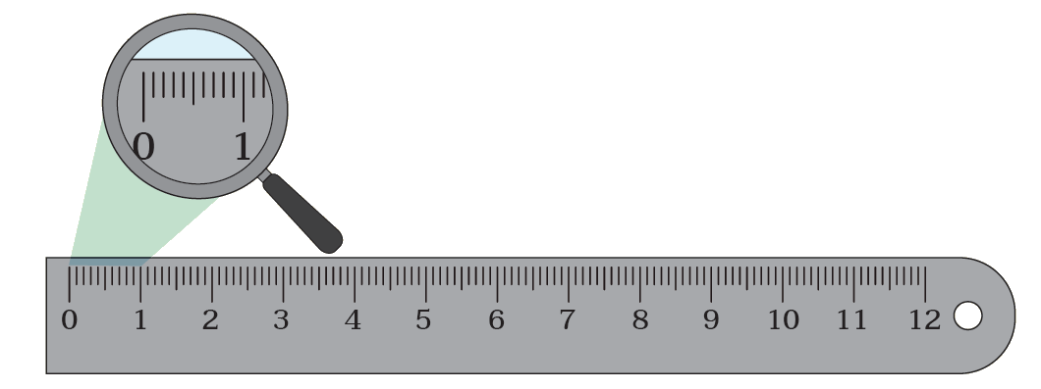
9.1
9.2
9.3
9.4
9.5
9.6
9.7
ความยาว 1 เซนติเมตร แบ่งเป็น 10 ช่องเท่าๆ กัน แต่ละช่องยาว 1 มิลลิเมตร
ความยาว 10 มิลลิเมตร เท่ากับความยาว 1 เซนติเมตร
เซนติเมตร ใช้อักษรย่อ ซม.
มิลลิเมตร ใช้อักษรย่อ มม.
9.8
9.9
9.10

Slide 5
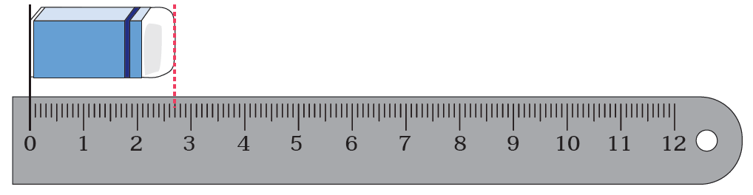
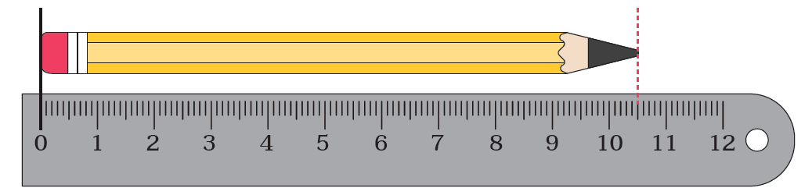
9.1
9.2
ยางลบยาว 2 เซนติเมตร 7 มิลลิเมตร
9.3
9.4
9.5
9.6
9.7
9.8
9.9
ดินสอยาว 10 เซนติเมตร 5 มิลลิเมตร
9.10

Slide 6
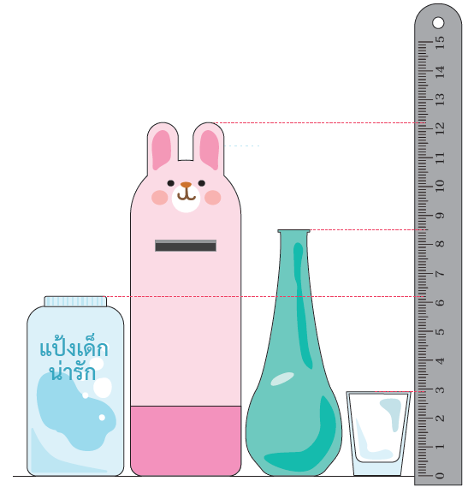
9.1
บอกความสูงของสิ่งต่างๆ
9.2
แก้วกินยาสูง 2 เซนติเมตร 9 มิลลิเมตร
9.3
9.4
แจกันสูง 8 เซนติเมตร 5 มิลลิเมตร
9.5
9.6
9.7
กระปุกออมสินสูง 12 เซนติเมตร 2 มิลลิเมตร
9.8
9.9
กระป๋องแป้งสูง 6 เซนติเมตร 2 มิลลิเมตร
9.10

Slide 7
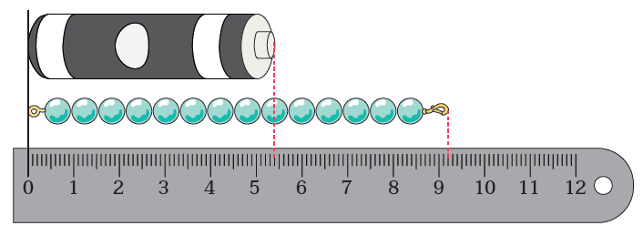
9.1
ตรวจสอบความเข้าใจ
ตอบคำถาม
9.2
1
บอกความยาวของถ่านไฟฉายและสร้อยข้อมือเป็นเซนติเมตรและมิลลิเมตร
9.3
9.4
5 เซนติเมตร 4 มิลลิเมตร
9.5
9.6
9 เซนติเมตร 2 มิลลิเมตร
9.7
9.8
9.9
9.10

Slide 8
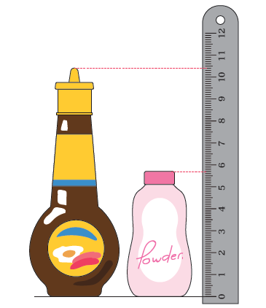
9.1
ตรวจสอบความเข้าใจ
ตอบคำถาม
9.2
2
บอกความสูงของขวดซอสและกระป๋องแป้งเป็นเซนติเมตรและมิลลิเมตร
9.3
10 เซนติเมตร 4 มิลลิเมตร
9.4
9.5
9.6
5 เซนติเมตร 7 มิลลิเมตร
9.7
9.8
9.9
9.10

Slide 9
9.1
9.2
9.3
สิ่งที่ได้เรียนรู้
9.4
การบอกความยาวหรือความสูงของสิ่งต่างๆ อาจบอกเป็นเซนติเมตรและมิลลิเมตร
ความยาว 10 มิลลิเมตร เท่ากับ ความยาว 1 เซนติเมตร
9.5
9.6
9.7
9.8
9.9
9.10

Slide 10
9.1
9.2
9.2
9.3
9.4
9.5
9.6
ความยาวเป็นเมตรและเซนติเมตร กิโลเมตรและเมตร
9.7
9.8
9.9
9.10

Slide 11
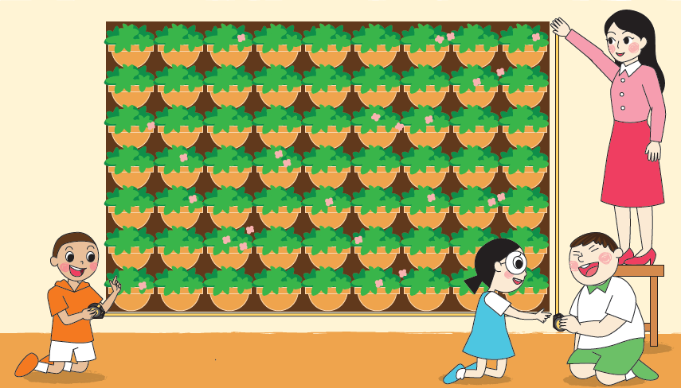
9.1
9.2
9.3
สังเกต การบอกความยาวอาจบอกเป็นเซนติเมตร หรือบอกเป็นเมตรและเซนติเมตร
9.4
9.5
9.6
สวนแนวตั้งยาว 275 เซนติเมตร
9.7
สวนแนวตั้งสูง 180 เซนติเมตร
9.8
200 เซนติเมตร เท่ากับ 2 เมตร
100 เซนติเมตร เท่ากับ 1 เมตร
9.9
สวนแนวตั้งยาว 2 เมตร 75 เซนติเมตร
สวนแนวตั้งสูง 1 เมตร 80 เซนติเมตร
9.10

Slide 12
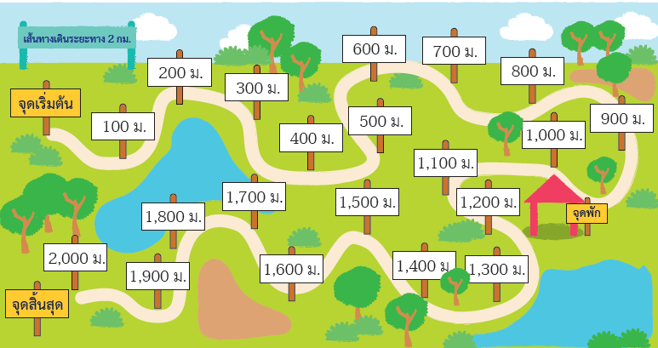
9.1
9.2
9.3
9.4
9.5
9.6
9.7
ระยะทาง 1,000 เมตร เท่ากับระยะทาง 1 กิโลเมตร
เมตร ใช้อักษรย่อ ม. กิโลเมตร ใช้อักษรย่อ กม.
9.8
9.9
ต้นกล้าเดินจากจุดเริ่มต้นถึงจุดสิ้นสุดเป็นระยะทาง 2,000 เมตร หรือ 2 กิโลเมตร
ขุนเดินทางจุดเริ่มต้นถึงจุดพักเป็นระยะทาง 1,200 เมตร หรือ 1 กิโลเมตร 200 เมตร
9.10

Slide 13
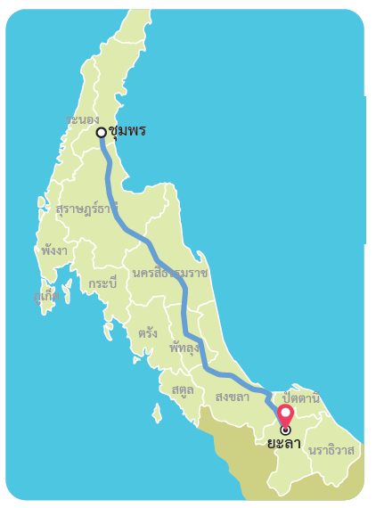
9.1
9.2
9.3
ระยะทางจากจังหวัดชุมพรถึงจังหวัดยะลา 608 กิโลเมตร
9.4
9.5
9.6
9.7
ทางหลวงแผ่นดินหมายเลข 4 (ถนนเพชรเกษม) เป็นถนนเส้นหลักวิ่งลงทางภาคใต้
9.8
9.9
9.10

Slide 14
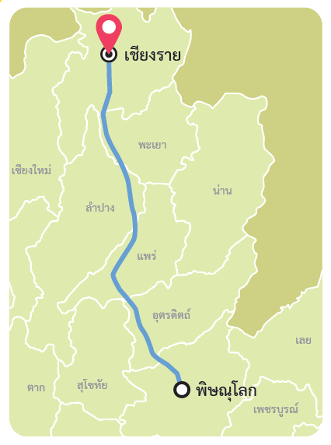
9.1
9.2
9.3
ระยะทางจากจังหวัดพิษณุโลกถึงจังหวัดเชียงราย 418 กิโลเมตร
9.4
9.5
9.6
9.7
ทางหลวงแผ่นดินหมายเลข 1 (ถนนพหลโยธิน) เป็นถนนเส้นหลักวิ่งขึ้นภาคเหนือ
9.8
9.9
9.10

Slide 15
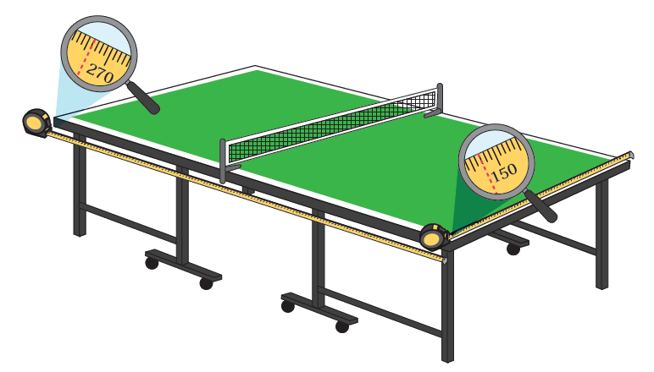
9.1
ตรวจสอบความเข้าใจ
ตอบคำถาม
9.2
1
ความกว้างและความยาวของโต๊ะปิงปองเป็นกี่เมตร กี่เซนติเมตร
9.3
9.4
กว้าง 1 เมตร 53 เซนติเมตร
9.5
ยาว 2 เมตร 74 เซนติเมตร
9.6
9.7
9.8
9.9
9.10

Slide 16
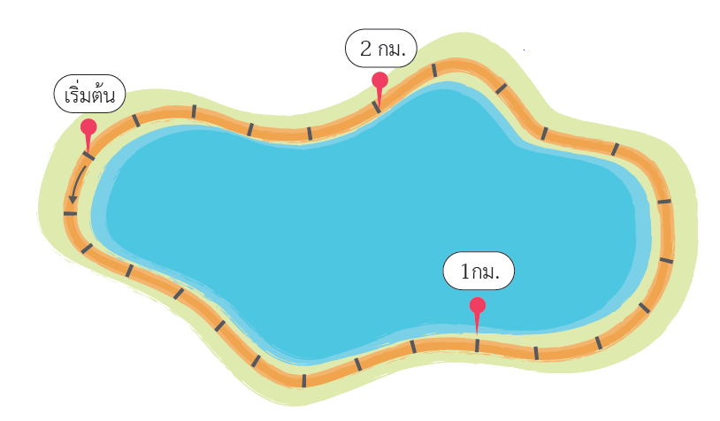
9.1
ตรวจสอบความเข้าใจ
ตอบคำถาม
9.2
2
เดินรอบสระน้ำ 1 รอบ ได้ระยะทางกี่กิโลเมตร กี่เมตร
9.3
9.4
2 กิโลเมตร 500 เมตร
9.5
9.6
9.7
9.8
9.9
9.10

Slide 17
9.1
9.2
สิ่งที่ได้เรียนรู้
9.3
การบอกความยาวของสิ่งต่างๆ อาจบอกเป็นเมตรและเซนติเมตร
การบอกระยะทางอาจบอกเป็นกิโลเมตร หรือกิโลเมตรและเมตร
ความยาว 1,000 เมตร เท่ากับ ความยาว 1 กิโลเมตร
9.4
9.5
9.6
9.7
9.8
9.9
9.10

Slide 18
9.1
9.2
9.3
9.3
9.4
9.5
9.6
การเลือกเครื่องมือวัดความยาวที่เหมาะสม
9.7
9.8
9.9
9.10

Slide 19
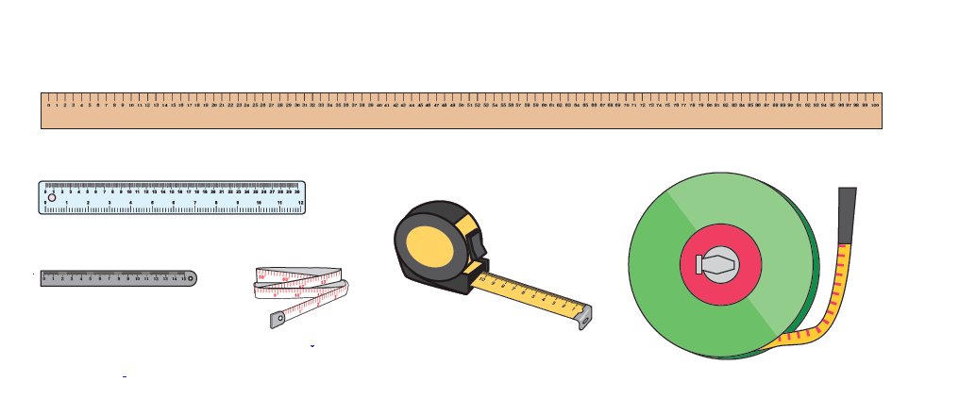
9.1
เครื่องมือวัดความยาว
9.2
ไม้เมตร
9.3
9.4
9.5
สายวัดชนิดตลับ
9.6
9.7
9.8
ไม้บรรทัด
9.9
สายวัดตัว
9.10

Slide 20
9.1
ถ้าต้องการวัดความยาวของห้องเรียน ควรเลือกใช้เครื่องวัดใด เพราะเหตุใด
9.2
9.3
ใช้ไม้เมตร เพราะห้องเรียนมีความยาวมาก
ใช้สายวัดชนิดตลับ เพราะสายวัดชนิดตลับยาวมากกว่า 1 เมตร
ไม้เมตร กับสายวัดชนิดตลับ เหมาะสำหรับวัดความยาวของห้องเรียน
9.4
9.5
9.6
ถ้าต้องการวัดความยาวของห้องเรียน ใช้ไม้บรรทัดวัดได้ไหม
9.7
9.8
ถ้าใช้ไม้บรรทัดวัด ต้องใช้ไม้บรรทัดวัดต่อกันหลายครั้ง
อาจทำให้ผลการวัดความยาวคลาดเคลื่อนจากความยาวจริง
การเลือกใช้ไม้บรรทัดวัดความยาวห้องเรียนจึงไม่เหมาะสม
9.9
9.10

Slide 21
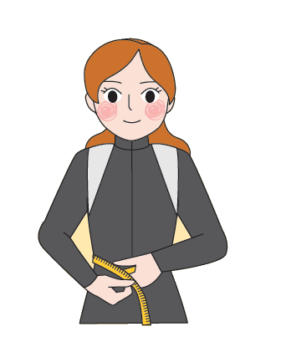
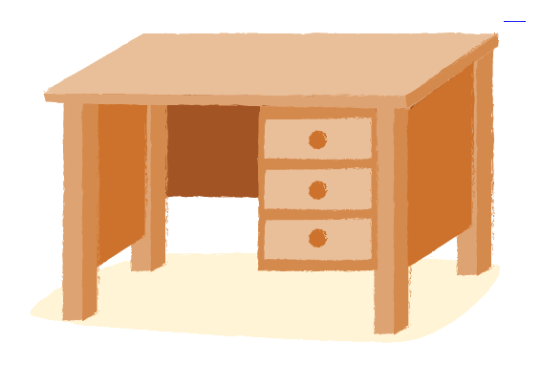
9.1
9.2
การวัดส่วนต่างๆ ของร่างกาย ซึ่งมีส่วนโค้ง
ควรวัดโดยใช้สายวัดตัว เพราะสายวัดตัวจะโค้งไปตามส่วนต่างๆ ของร่างกายได้
9.3
9.4
9.5
9.6
ควรเลือกใช้เครื่องมือชนิดใดวัดความยาวของโต๊ะครู เพราะเหตุใด
9.7
โต๊ะครูมีความยาวมากกว่า 30 เซนติเมตร หรือ 1 ไม้บรรทัด
ดังนั้น เลือกใช้ไม้เมตรวัดความยาวของโต๊ะครู
โต๊ะครูมีความยาวมากกว่า 1 เมตร
ดังนั้น จึงเลือกใช้สายวัดชนิดตลับวัดความยาวของโต๊ะครู
9.8
9.9
9.10

Slide 22
9.1
ตอบคำถาม
9.2
1
วัดความหนาของหนังสือจะใช้เครื่องวัดความยาวชนิดใด เพราะเหตุใด
9.3
ไม้บรรทัดเพราะหนังสือหนาไม่เกิน 30 เซนติเมตร
9.4
2
วัดความสูงของประตูห้องเรียนจะใช้เครื่องมือวัดความยาวชนิดใด เพราะเหตุใด
9.5
สายวัดชนิดตลับเพราะประตูสูงเกิน 1 เมตร
9.6
3
วัดความยาวของผ้าปูโต๊ะจะใช้เครื่องวัดความยาวชนิดใด เพราะเหตุใด
9.7
ไม้เมตร เพราะผ้าปูโต๊ะยาวเกิน 30 เซนติเมตร แต่ถ้าผ้าปูโต๊ะยาวมากอาจใช้ตลับเมตร
9.8
4
วัดความยาวรอบคอจะใช้เครื่องวัดความยาวชนิดใด เพราะเหตุใด
9.9
สายวัดตัว เพราะสายวัดตัวโค้งไปรอบคอได้
9.10

Slide 23


9.1
การวัดความยาวของสิ่งใด ควรใช้หน่วยความยาวให้เหมาะสม
9.2
9.3
9.4
9.5
9.6
9.7
9.8
9.9
หนังสือเรียนยาว
29 เซนติเมตร 5 มิลลิเมตร
สมุดหนา 5 มิลลิเมตร
9.10

Slide 24
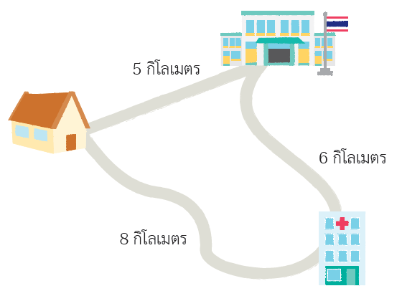
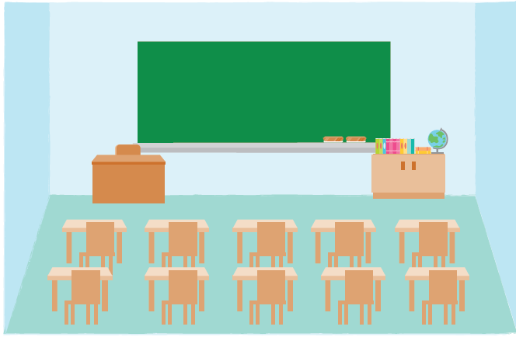
9.1
การวัดความยาวของสิ่งใด ควรใช้หน่วยความยาวให้เหมาะสม
9.2
9.3
9.4
9.5
9.6
9.7
9.8
9.9
ห้องเรียนกว้าง 6 เมตร
ระยะทางจากบ้านถึงโรงเรียน 5 กิโลเมตร
9.10

Slide 25
9.1
เลือกหน่วยความยาวที่เหมาะสม
9.2
9.3
มิลลิเมตร
เซนติเมตร
เมตร
กิโลเมตร
9.4
กระป๋องสูง 15
เซนติเมตร
9.5
9.6
เสาธงสูง 12
เมตร
ระยะทางจากบ้านถึงวัด 8
กิโลเมตร
1
2
9.7
9.8
กระเบื้องหนา 5
มิลลิเมตร
หน้าต่างกว้าง 80
เซนติเมตร
3
4
9.9
รอบข้อมือยาว 10
เซนติเมตร
อาคารเรียนสูง 10
เมตร
5
6
9.10

Slide 26
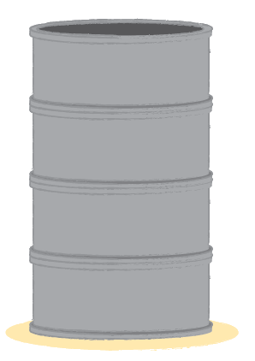

9.1
ตรวจสอบความเข้าใจ
ตอบคำถาม
9.2
1
เลือกเครื่องวัดความยาวที่เหมาะสม
9.3
1) ความสูงของถังซีเมนต์
ไม้เมตร
2) ความยาวรอบลำต้น
สายวัดตัว
9.4
ไม้บรรทัด
ไม้เมตร
ไม้บรรทัด
สายวัดตัว
9.5
9.6
9.7
9.8
9.9
9.10

Slide 27
9.1
ตรวจสอบความเข้าใจ
ตอบคำถาม
9.2
2
เลือกหน่วยความยาวที่เหมาะสม
9.3
9.4
มิลลิเมตร
เซนติเมตร
เมตร
กิโลเมตร
9.5
9.6
โคมไฟตั้งโต๊ะสูง 35
เซนติเมตร
1
9.7
ระยะทางจากจังหวัดสุพรรณบุรีถึงจังหวัดพระนครศรีอยุธยา 61
กิโลเมตร
2
9.8
9.9
ชั้นวางของยาว 2
เมตร
3
9.10

Slide 28
9.1
9.2
9.3
สิ่งที่ได้เรียนรู้
9.4
การวัดความยาวของสิ่งต่างๆ ควรเลือกใช้เครื่องวัดความยาวให้เหมาะสม และบอกความยาวโดยใช้หน่วยความยาวที่เหมาะสม
9.5
9.6
9.7
9.8
9.9
9.10

Slide 29
9.1
9.2
9.4
9.3
9.4
9.5
9.6
การคาดคะเนความยาวเป็นเมตรและเป็นเซนติเมตร
9.7
9.8
9.9
9.10

Slide 30
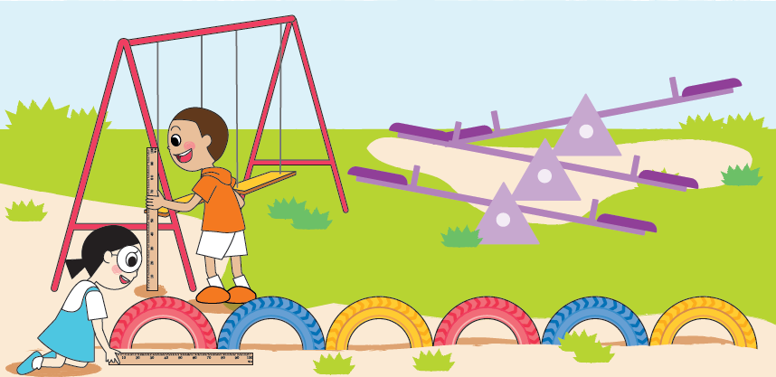

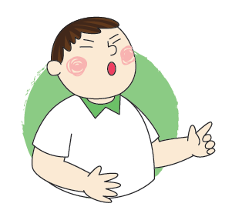
9.1
9.2
9.3
9.4
9.5
9.6
เครื่องเล่นล้อยางรถยนต์น่าจะยาวกี่เมตร
9.7
9.8
วัดจริง เครื่องเล่นล้อยางรถยนต์ยาว 5 เมตร 20 เซนติเมตร
6 เมตร
9.9
5 เมตร
9.10

Slide 31
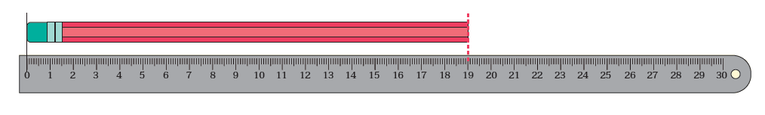

9.1
9.2
ดินสอน่าจะยาวกี่เซนติเมตร
9.3
9.4
9.5
9.6
ดินสอสั้นกว่าไม้บรรทัด ดินสอน่าจะยาว 20 เซนติเมตร
9.7
9.8
วัดจริง ดินสอยาว 19 เซนติเมตร
9.9
9.10

Slide 32
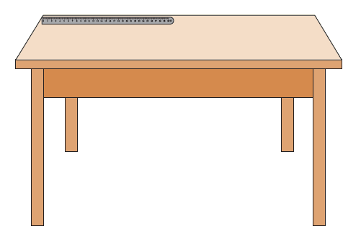

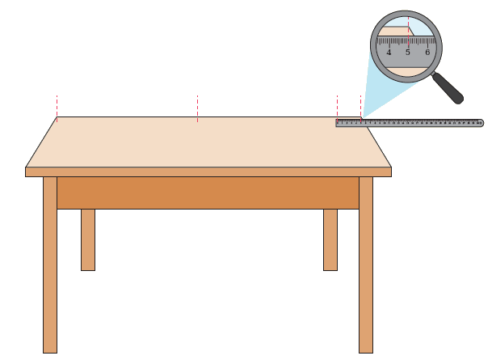
9.1
โต๊ะนักเรียนน่าจะยาวกี่เซนติเมตร
9.2
โต๊ะนักเรียนน่าจะยาว 2 ไม้บรรทัด เท่ากับ 60 เซนติเมตร
9.3
9.4
9.5
9.6
9.7
9.8
วัดจริง โต๊ะนักเรียนยาว 65 เซนติเมตร
9.9
9.10

Slide 33
9.1
9.2
สิ่งที่ได้เรียนรู้
9.3
การคาดคะเนความยาวหรือความสูงเป็นเมตร เป็นการบอกความยาวหรือความสูงเป็นเมตรให้ใกล้เคียงกับความยาวหรือความสูงจริง โดยไม่ใช้เครื่องวัดความยาว อาจเทียบกับความยาวหรือความสูง 1 เมตร
การคาดคะเนความยาวหรือความสูงเป็นเซนติเมตร เป็นการบอกความยาวหรือความสูงเป็นเซนติเมตรให้ใกล้เคียงกับความยาวหรือความสูงจริง โดยไม่ใช้เครื่องวัดความยาว อาจเทียบกับความยาวหรือความสูง 30 เซนติเมตรหรือ 1 ไม้บรรทัด
9.4
9.5
9.6
9.7
9.8
9.9
9.10

Slide 34
9.1
9.2
9.5
9.3
9.4
9.5
9.6
ความสัมพันธ์ระหว่างหน่วยความยาว
9.7
9.8
9.9
9.10

Slide 35
9.1
9.2
ความยาว 10 มิลลิเมตร เท่ากับความยาว 1 เซนติเมตร
9.3
9.4
9.5
9.6
48 มิลลิเมตร เท่ากับกี่เซนติเมตร กี่มิลลิเมตร
10 มม. เท่ากับ 1 ซม.
40 มม. เท่ากับ 4 ซม.
48 มม. เท่ากับ 4 ซม. กับ 8 มม.
ดังนั้น 48 มิลลิเมตร เท่ากับ 4 เซนติเมตร 8 มิลลิเมตร
9.7
9.8
9.9
9.10

Slide 36
9.1
9.2
ความยาว 10 มิลลิเมตร เท่ากับความยาว 1 เซนติเมตร
9.3
9.4
9.5
9.6
18 เซนติเมตร 5 มิลลิเมตร เท่ากับกี่มิลลิเมตร
1 ซม. เท่ากับ 10 มม.
18 ซม. เท่ากับ 180 มม.
18 ซม. 5 มม. เท่ากับ 185 มม.
ดังนั้น 18 เซนติเมตร 5 มิลลิเมตร เท่ากับ 185 มิลลิเมตร
9.7
9.8
9.9
9.10

Slide 37
9.1
ตอบคำถาม
9.2
9.3
22 เซนติเมตร เท่ากับกี่มิลลิเมตร
220 มิลลิเมตร
1
9.4
2
73 เซนติเมตร 3 มิลลิเมตร เท่ากับกี่มิลลิเมตร
733 มิลลิเมตร
9.5
9.6
43 มิลลิเมตร เท่ากับกี่เซนติเมตร กี่มิลลิเมตร
3
4 เซนติเมตร 3 มิลลิเมตร
9.7
9.8
4
304 มิลลิเมตร เท่ากับกี่เซนติเมตร กี่มิลลิเมตร
30 เซนติเมตร 4 มิลลิเมตร
9.9
9.10

Slide 38
9.1
9.2
ความยาว 100 เซนติเมตร เท่ากับความยาว 1 เมตร
9.3
9.4
9.5
9.6
750 เซนติเมตร เท่ากับกี่เมตร กี่เซนติเมตร
100 ซม. เท่ากับ 1 ม.
700 ซม. เท่ากับ 7 ม.
750 ซม. เท่ากับ 7 ม. กับ 50 ซม.
ดังนั้น 750 เซนติเมตร เท่ากับ 7 เมตร 50 เซนติเมตร
9.7
9.8
9.9
9.10

Slide 39
9.1
9.2
ความยาว 100 เซนติเมตร เท่ากับความยาว 1 เมตร
9.3
9.4
9.5
9.6
5 เมตร 20 เซนติเมตร เท่ากับกี่เซนติเมตร
1 ม. เท่ากับ 100 ซม.
5 ม. เท่ากับ 500 ซม.
5 ม. 20 ซม. เท่ากับ 520 ซม.
ดังนั้น 5 เมตร 20 เซนติเมตร เท่ากับ 520 เซนติเมตร
9.7
9.8
9.9
9.10

Slide 40
9.1
ตอบคำถาม
9.2
9.3
485 เซนติเมตร เท่ากับกี่เมตร กี่เซนติเมตร
4 เมตร 85 เซนติเมตร
1
9.4
2
350 เซนติเมตร เท่ากับกี่เมตร กี่เซนติเมตร
3 เมตร 50 เซนติเมตร
9.5
9.6
6 เมตร 70 เซนติเมตร เท่ากับกี่เซนติเมตร
3
670 เซนติเมตร
9.7
9.8
4
2 เมตร 72 เซนติเมตร เท่ากับกี่เซนติเมตร
272 เซนติเมตร
9.9
9.10

Slide 41
9.1
9.2
ความยาว 1,000 เมตร เท่ากับความยาว 1 กิโลเมตร
9.3
9.4
9.5
9.6
2,500 เมตร เท่ากับกี่กิโลเมตร กี่เมตร
1,000 ม. เท่ากับ 1 กม.
2,000 ม. เท่ากับ 2 กม.
2,500 ม. เท่ากับ 2 กม. กับ 500 ม.
ดังนั้น 2,500 เมตร เท่ากับ 2 กิโลเมตร 500 เมตร
9.7
9.8
9.9
9.10

Slide 42
9.1
9.2
ความยาว 1,000 เมตร เท่ากับความยาว 1 กิโลเมตร
9.3
9.4
9.5
9.6
3 กิโลเมตร 450 เมตร เท่ากับกี่เมตร
1 กม. เท่ากับ 1,000 ม.
3 กม. เท่ากับ 3,000 ม.
3 กม. 450 ม. เท่ากับ 3,450 ม.
ดังนั้น 5 กิโลเมตร 450 เมตร เท่ากับ 3,450 เมตร
9.7
9.8
9.9
9.10

Slide 43
9.1
ตอบคำถาม
9.2
9.3
2,845 เมตร เท่ากับกี่กิโลเมตร กี่เมตร
2 กิโลเมตร 845 เมตร
1
9.4
2
1,250 เมตร เท่ากับกี่กิโลเมตร กี่เมตร
1 กิโลเมตร 250 เมตร
9.5
9.6
8 กิโลเมตร 250 เมตร เท่ากับกี่เมตร
3
8,250 เมตร
9.7
9.8
4
4 กิโลเมตร 5 เมตร เท่ากับกี่เมตร
4,005 เมตร
9.9
9.10

Slide 44
9.1
ตรวจสอบความเข้าใจ
ตอบคำถาม
9.2
9.3
65 มิลลิเมตร เท่ากับกี่เซนติเมตร กี่มิลลิเมตร
6 เซนติเมตร 5 มิลลิเมตร
1
9.4
2
9 เซนติเมตร 8 มิลลิเมตร เท่ากับกี่มิลลิเมตร
98 มิลลิเมตร
9.5
9.6
3 เมตร 25 เซนติเมตร เท่ากับกี่เซนติเมตร
3
325 เซนติเมตร
9.7
9.8
4
5,600 เมตร เท่ากับกี่กิโลเมตร กี่เมตร
5 กิโลเมตร 600 เมตร
9.9
9.10

Slide 45
9.1
9.2
สิ่งที่ได้เรียนรู้
9.3
การบอกความยาวของสิ่งต่างๆ อาจบอกเป็นมิลลิเมตร เซนติเมตร เมตร กิโลเมตร เซนติเมตรและมิลลิเมตร เมตรและเซนติเมตร หรือกิโลเมตรและเมตร โดยใช้ความสัมพันธ์ระหว่างหน่วยความยาว
10 มิลลิเมตร เท่ากับ 1 เซนติเมตร
100 เซนติเมตร เท่ากับ 1 เมตร
1,000 เมตร เท่ากับ 1 กิโลเมตร
9.4
9.5
9.6
9.7
9.8
9.9
9.10

Slide 46
9.1
9.2
9.6
9.3
9.4
9.5
9.6
การเปรียบเทียบ
ความยาว
9.7
9.8
9.9
9.10

Slide 47
9.1
แปรงสีฟันยาว 15 เซนติเมตร 4 มิลลิเมตร
หลอดยาสีฟัน 108 มิลลิเมตร
9.2
9.3
แปรงสีฟันยาวกว่าหรือสั้นกว่าหลอดยาสีฟัน
9.4
แปรงสีฟันยาว 15 เซนติเมตร 4 มิลลิเมตร
หลอดยาสีฟันยาว 108 มิลลิเมตร หรือ 10 เซนติเมตร 8 มิลลิเมตร
ดังนั้น แปรงสีฟันยาวกว่าหลอดยาสีฟัน
9.5
9.6
9.7
หรือ
แปรงสีฟันยาว 15 เซนติเมตร 4 มิลลิเมตร หรือ 154 มิลลิเมตร
หลอดยาสีฟันยาว 108 มิลลิเมตร
ดังนั้น แปรงสีฟันยาวกว่าหลอดยาสีฟัน
9.8
9.9
9.10
การเปรียบเทียบความยาวที่มีหน่วยต่างกัน ต้องเปลี่ยนหน่วยให้เป็นหน่วยเดียวกันก่อนแล้วนำมาเปรียบเทียบกัน

Slide 48
9.1
ตอบคำถาม
9.2
9.3
1
ขวดน้ำสูง 230 มิลลิเมตร แจกันสูง 18 เซนติเมตร 8 มิลลิเมตร สิ่งใดสูงกว่า
9.4
ขวดน้ำ
9.5
9.6
2
พู่กันยาว 10 เซนติเมตร 5 มิลลิเมตร กรรไกรยาว 107 มิลลิเมตร สิ่งใดสั้นกว่า
9.7
พู่กัน
9.8
9.9
9.10

Slide 49
9.1
ม้านั่งตัวที่หนึ่งยาว 120 เซนติเมตร
ม้านั่งตัวที่สองยาว 1 เมตร 80 เซนติเมตร
9.2
9.3
ม้านั่งตัวใดสั้นกว่า
9.4
ม้านั่งตัวที่หนึ่งยาว 120 เซนติเมตร หรือ 1 เมตร 20 เซนติเมตร
ม้านั่งตัวที่สองยาว 1 เมตร 80 เซนติเมตร
ดังนั้น ม้านั่งตัวที่หนึ่งสั้นกว่าม้านั่งตัวที่สอง
9.5
9.6
9.7
หรือ
ม้านั่งตัวที่หนึ่งยาว 120 เซนติเมตร
ม้านั่งตัวที่สองยาว 1 เมตร 80 เซนติเมตร หรือ 180 เซนติเมตร
ดังนั้น ม้านั่งตัวที่หนึ่งสั้นกว่าม้านั่งตัวที่สอง
9.8
9.9
9.10
การเปรียบเทียบความยาวที่มีหน่วยต่างกัน ต้องเปลี่ยนหน่วยให้เป็นหน่วยเดียวกันก่อนแล้วนำมาเปรียบเทียบกัน

Slide 50
9.1
ตอบคำถาม
9.2
9.3
อาคารเรียนสูง 11 เมตร 23 เซนติเมตร เสาธงสูง 1,075 เซนติเมตร สิ่งใดสูงกว่า
1
9.4
อาคารเรียน
9.5
2
เชือกยาว 203 เซนติเมตร ริบบิ้นยาว 20 เมตร 3 เซนติเมตร สิ่งใดสั้นกว่า
9.6
9.7
เชือก
9.8
โต๊ะยาว 4 เมตร กระดานยาว 289 เซนติเมตร สิ่งใดยาวกว่า
3
9.9
โต๊ะ
9.10

Slide 51
9.1
ระยะทางจากบ้านถึงโรงเรียน 2 กิโลเมตร 300 เมตร ระยะทางจากบ้านถึงสนามเด็กเล่น 1,800 เมตร ระยะทางจากบ้านถึงโรงเรียนกับระยะทางจากบ้านถึงสนามเด็กเล่น ระยะทางใดยาวกว่า
9.2
9.3
9.4
ระยะทางจากบ้านถึงโรงเรียน 2 กิโลเมตร 300 เมตร หรือ 2,300 เมตร
ระยะทางจากบ้านถึงสนามเด็กเล่น 1,800 เมตร
ดังนั้น ระยะทางจากบ้านถึงโรงเรียนยาวกว่าระยะทางจากบ้านถึงสนามเด็กเล่น
9.5
9.6
9.7
หรือ
ระยะทางจากบ้านถึงโรงเรียน 2 กิโลเมตร 300 เมตร
ระยะทางจากบ้านถึงสนามเด็กเล่น 1,800 เมตร หรือ 1 กิโลเมตร 800 เมตร
ดังนั้น ระยะทางจากบ้านถึงโรงรียนยาวกว่าระยะทางจากบ้านถึงสนามเด็กเล่น
9.8
9.9
การเปรียบเทียบระยะทางที่มีหน่วยต่างกัน ต้องเปลี่ยนหน่วยให้เป็นหน่วยเดียวกันก่อนแล้วนำมาเปรียบเทียบกัน
9.10

Slide 52
9.1
ตอบคำถาม
9.2
9.3
สะพานมิตรภาพไทย-ลาวยาว 1,170 เมตร สะพานพระราม 3 ยาว 1 กิโลเมตร
860 เมตร สะพานใดยาวกว่า
1
9.4
9.5
สะพานพระราม 3
9.6
2
ถนนมิตรภาพ 509 กิโลเมตร 100 เมตร ถนนเพชรเกษมยาว 1,270 กิโลเมตร
400 เมตร ถนนใดสั้นกว่า
9.7
ถนนมิตรภาพ
9.8
9.9
9.10

Slide 53
9.1
ตรวจสอบความเข้าใจ
ตอบคำถาม
9.2
9.3
ปากกายาว 14 เซนติเมตร 8 มิลลิเมตร ดินสอยาว 98 มิลลิเมตร สิ่งใดยาวกว่า
1
9.4
ปากกา
9.5
2
ระยะทางจากวัดถึงบ้าน 1,080 เมตร ระยะทางจากบ้านถึงโรงเรียน 1 กิโลเมตร
120 เมตร ระยะทางใดสั้นกว่า
9.6
9.7
ระยะทางจากวัดถึงบ้าน
9.8
3
ตึก A สูง 875 เซนติเมตร ตึก B สูง 8 เมตร 50 เซนติเมตร ตึกใดสูงกว่า
9.9
ตึก A
9.10

Slide 54
9.1
9.2
9.3
สิ่งที่ได้เรียนรู้
9.4
9.5
การเปรียบเทียบความยาวหรือระยะทางที่มีหน่วยต่างกันต้องเปลี่ยนหน่วยให้เป็นหน่วยเดียวกันก่อนแล้วนำมาเปรียบเทียบกัน
9.6
9.7
9.8
9.9
9.10

Slide 55
9.1
9.2
9.7
9.3
9.4
9.5
9.6
การบวกและการลบเกี่ยวกับความยาว
9.7
9.8
9.9
9.10

Slide 56
9.1
ตัวอย่าง
1 เมตร 45 เซนติเมตร บวก 2 เมตร 55 เซนติเมตร เท่ากับเท่าไร
9.2
9.3
1 เมตร บวก 2 เมตร ได้ 3 เมตร
45 เซนติเมตร บวก 55 เซนติเมตร ได้ 100 เซนติเมตร หรือ 1 เมตร
ดังนั้น 1 เมตร 45 เซนติเมตร บวก 2 เมตร 55 เซนติเมตร เท่ากับ 4 เมตร
9.4
9.5
9.6
เมตร เซนติเมตร
วิธีทำ
1 |  | 45
9.7
+
2 |  | 55
9.8
3 |  | 100
9.9
หรือ
4 |  | 0
100 ซม. เท่ากับ 1 ม.
9.10
ตอบ
๔ เมตร

Slide 57
9.1
แสดงวิธีหาคำตอบ
9.2
6 เมตร 70 เซนติเมตร บวก 8 เมตร 80 เซนติเมตร เท่ากับเท่าไร
9.3
9.4
เมตร เซนติเมตร
9.5
วิธีทำ
6 |  | 70
+
9.6
8 |  | 80
14 |  | 150
9.7
หรือ
15 |  | 50
9.8
ตอบ
๑๕ เมตร ๕๐ เซนติเมตร
9.9
9.10

Slide 58
9.1
9.2
ตัวอย่าง
53 เซนติเมตร 6 มิลลิเมตร บวก 24 เซนติเมตร 8 มิลลิเมตร เท่ากับเท่าไร
9.3
9.4
เซนติเมตร มิลลิเมตร
9.5
วิธีทำ
53 |  | 6
+
9.6
24 |  | 8
77 |  | 14
9.7
หรือ
78 |  | 4
9.8
10 มม. เท่ากับ 1 ซม.
ตอบ
๗๘ เซนติเมตร ๔ มิลลิเมตร
9.9
9.10

Slide 59
9.1
9.2
ตัวอย่าง
2,946 เมตร บวก 34 กิโลเมตร 159 เมตร เท่ากับเท่าไร
9.3
9.4
2,946 เมตร เท่ากับ
2 กิโลเมตร 946 เมตร
กิโลเมตร เมตร
9.5
วิธีทำ
2 |  | 946
+
34 |  | 159
9.6
36 |  | 1105
9.7
หรือ
37 |  | 105
9.8
1,000 ม. เท่ากับ 1 กม.
ตอบ
๗๘ เซนติเมตร ๔ มิลลิเมตร
9.9
9.10

Slide 60
9.1
แสดงวิธีหาคำตอบ
9.2
1
76 เซนติเมตร 3 มิลลิเมตร บวก 13 เซนติเมตร 9 มิลลิเมตร เท่ากับเท่าไร
9.3
9.4
เซนติเมตร มิลลิเมตร
9.5
วิธีทำ
76 |  | 3
+
9.6
13 |  | 9
89 |  | 12
9.7
หรือ
90 |  | 2
9.8
ตอบ
๙๐ เซนติเมตร ๒ มิลลิเมตร
9.9
9.10

Slide 61
9.1
แสดงวิธีหาคำตอบ
9.2
9.3
2
8,753 เมตร บวก 246 กิโลเมตร 488 เมตร เท่ากับเท่าไร
9.4
กิโลเมตร เมตร
9.5
วิธีทำ
8 |  | 753
+
9.6
246 |  | 488
254 |  | 1241
9.7
หรือ
255 |  | 241
9.8
ตอบ
๒๕๕ กิโลเมตร ๒๔๑ เมตร
9.9
9.10

Slide 62
.
9.1
9.2
ตัวอย่าง
84 เซนติเมตร ลบด้วย 32 เซนติเมตร 5 มิลลิเมตร เท่ากับเท่าไร
9.3
9.4
1 ซม. เท่ากับ 10 มม.
ดังนั้น 84 ซม. เท่ากับ 83 ซม. 10 มม.
เซนติเมตร มิลลิเมตร
9.5
วิธีทำ
83
10
83 |  | 0
9.6
-
32 |  | 5
9.7
51 |  | 5
9.8
ตอบ
๗๘ เซนติเมตร ๔ มิลลิเมตร
9.9
9.10

Slide 63
.
9.1
9.2
ตัวอย่าง
72 กิโลเมตร 217 เมตร ลบด้วย 5,349 เมตร เท่ากับเท่าไร
9.3
1 กม. เท่ากับ 1,000 ม.
ดังนั้น 72 กม. 217 ม. เท่ากับ 71 กม. 1,217 ม.
9.4
วิธีทำ
กิโลเมตร เมตร
71
1217
9.5
72 |  | 217
-
9.6
5,349 เมตร เท่ากับ
5 กิโลเมตร 349 เมตร
5 |  | 349
66 |  | 868
9.7
9.8
ตอบ
๖๖ กิโลเมตร ๘๖๘ เมตร
9.9
9.10

Slide 64
9.1
แสดงวิธีหาคำตอบ
9.2
9.3
1
91 เซนติเมตร 2 มิลลิเมตร ลบด้วย 278 มิลลิเมตร เท่ากับเท่าไร
9.4
เซนติเมตร มิลลิเมตร
9.5
วิธีทำ
90
12
91 |  | 2
9.6
-
27 |  | 8
9.7
63 |  | 4
9.8
ตอบ
๖๓ เซนติเมตร ๔ มิลลิเมตร
9.9
9.10

Slide 65
9.1
แสดงวิธีหาคำตอบ
9.2
9.3
2
48,103 เมตร ลบด้วย 23 กิโลเมตร 708 เมตร เท่ากับเท่าไร
9.4
กิโลเมตร เมตร
9.5
วิธีทำ
47
1103
48 |  | 103
9.6
-
23 |  | 708
9.7
24 |  | 395
9.8
ตอบ
๒๔ กิโลเมตร ๓๙๕ เมตร
9.9
9.10

Slide 66
9.1
ตรวจสอบความเข้าใจ
แสดงวิธีหาคำตอบ
9.2
9.3
45 เซนติเมตร 4 มิลลิเมตร บวก 21 เซนติเมตร 6 มิลลิเมตร เท่ากับเท่าไร
1
9.4
9.5
เซนติเมตร มิลลิเมตร
วิธีทำ
45 |  | 4
9.6
+
21 |  | 6
9.7
66 |  | 10
9.8
หรือ
67
9.9
ตอบ
๖๗ เซนติเมตร
9.10

Slide 67
9.1
ตรวจสอบความเข้าใจ
แสดงวิธีหาคำตอบ
9.2
9.3
62 กิโลเมตร 358 เมตร ลบด้วย 47 กิโลเมตร 852 เมตร เท่ากับเท่าไร
2
9.4
กิโลเมตร เมตร
9.5
วิธีทำ
61
1358
62 |  | 358
9.6
-
47 |  | 852
9.7
14 |  | 506
9.8
ตอบ
๑๔ กิโลเมตร ๕๐๖ เมตร
9.9
9.10

Slide 68
9.1
9.2
9.3
สิ่งที่ได้เรียนรู้
9.4
9.5
การหาผลบวกหรือผลลบเกี่ยวกับความยาว ทำได้โดยนำความยาวที่เป็นหน่วยเดียวกันมาบวกหรือลบกัน
9.6
9.7
9.8
9.9
9.10

Slide 69
9.1
9.2
9.3
9.8
9.4
9.5
9.6
การคูณและการหารเกี่ยวกับความยาว
9.7
9.8
9.9
9.10

Slide 70
9.1
9.2
ตัวอย่าง
12 เซนติเมตร 8 มิลลิเมตร คูณ 3 เท่ากับเท่าไร
9.3
9.4
เซนติเมตร มิลลิเมตร
วิธีทำ
12 |  | 8
9.5
×
 |  | 3
9.6
36 |  | 24
9.7
หรือ
38 |  | 4
9.8
10 มม. เท่ากับ 1 ซม.
ตอบ
๓๘ เซนติเมตร ๔ มิลลิเมตร
9.9
9.10

Slide 71
9.1
9.2
ตัวอย่าง
14 เมตร 30 เซนติเมตร คูณ 12 เท่ากับเท่าไร
9.3
9.4
เมตร เซนติเมตร
วิธีทำ
14 |  | 30
9.5
×
 |  | 12
9.6
168 |  | 360
9.7
หรือ
171 |  | 60
9.8
100 ซม. เท่ากับ 1 ม.
ตอบ
๑๗๑ เมตร ๖๐ เซนติเมตร
9.9
9.10

Slide 72
9.1
9.2
ตัวอย่าง
25 กิโลเมตร 550 เมตร คูณ 5 เท่ากับเท่าไร
9.3
9.4
กิโลเมตร เมตร
วิธีทำ
25 |  | 550
9.5
×
 |  | 5
9.6
125 |  | 2750
9.7
หรือ
127 |  | 750
9.8
1,000 ม. เท่ากับ 1 กม.
ตอบ
๑๒๗ กิโลเมตร ๗๕๐ เมตร
9.9
9.10

Slide 73
9.1
แสดงวิธีหาคำตอบ
9.2
9.3
7 เมตร 54 เซนติเมตร คูณ 6 เท่ากับเท่าไร
2
7 เมตร 54 เซนติเมตร คูณ 6 เท่ากับเท่าไร
1
9.4
9.5
เมตร เซนติเมตร
กิโลเมตร เมตร
วิธีทำ
7 |  | 54
วิธีทำ
13 |  | 200
9.6
×
×
 |  | 6
 |  | 9
9.7
42 |  | 324
117 |  | 1800
9.8
หรือ
45 |  | 24
หรือ
118 |  | 800
9.9
ตอบ
๔๕ เมตร ๒๔ เซนติเมตร
ตอบ
๑๑๘ กิโลเมตร ๘๐๐ เมตร
9.10

Slide 74
9.1
แสดงวิธีหาคำตอบ
9.2
9.3
76 เซนติเมตร 9 มิลลิเมตร คูณ 8 เท่ากับเท่าไร
4
92 เซนติเมตร 5 มิลลิเมตร คูณ 11 เท่ากับเท่าไร
3
9.4
9.5
เซนติเมตร มิลลิเมตร
เซนติเมตร มิลลิเมตร
วิธีทำ
76 |  | 9
วิธีทำ
92 |  | 5
9.6
×
×
 |  | 8
 |  | 11
9.7
608 |  | 72
1012 |  | 55
9.8
หรือ
615 |  | 2
หรือ
1017 |  | 5
9.9
ตอบ
๖๑๕ เซนติเมตร ๒ มิลลิเมตร
ตอบ
๑,๐๑๗ เซนติเมตร ๕ มิลลิเมตร
9.10

Slide 75
9.1
แสดงวิธีหาคำตอบ
9.2
9.3
10 เมตร 50 เซนติเมตร คูณ 25 เท่ากับเท่าไร
6
25 กิโลเมตร 12 เมตร คูณ 10 เท่ากับเท่าไร
5
9.4
9.5
เมตร เซนติเมตร
กิโลเมตร เมตร
วิธีทำ
10 |  | 50
วิธีทำ
25 |  | 12
9.6
×
×
 |  | 25
 |  | 10
9.7
250 |  | 1250
250 |  | 120
9.8
หรือ
262 |  | 50
9.9
ตอบ
๒๖๒ เมตร ๕๐ เซนติเมตร
ตอบ
๒๕๐ กิโลเมตร ๑๒๐ เมตร
9.10

Slide 76
9.1
แสดงวิธีหาคำตอบ
9.2
9.3
34 เมตร 60 เซนติเมตร คูณ 15 เท่ากับเท่าไร
8
89 เซนติเมตร 7 มิลลิเมตร คูณ 21 เท่ากับเท่าไร
7
9.4
9.5
เมตร เซนติเมตร
เซนติเมตร มิลลิเมตร
วิธีทำ
34 |  | 60
วิธีทำ
89 |  | 7
9.6
×
×
 |  | 15
 |  | 21
9.7
510 |  | 900
1869 |  | 147
9.8
หรือ
519
หรือ
1883 |  | 7
9.9
ตอบ
๕๑๙ เมตร
ตอบ
๑,๘๘๓ เซนติเมตร ๗ มิลลิเมตร
9.10

Slide 77
9.1
แสดงวิธีหาคำตอบ
9.2
9.3
75 เมตร 35 เซนติเมตร คูณ 72 เท่ากับเท่าไร
10
92 กิโลเมตร 54 เมตร คูณ 63 เท่ากับเท่าไร
9
9.4
9.5
เมตร เซนติเมตร
กิโลเมตร เมตร
วิธีทำ
75 |  | 35
วิธีทำ
92 |  | 54
9.6
×
×
 |  | 72
 |  | 63
9.7
5400 |  | 2520
5796 |  | 3402
9.8
หรือ
5425 |  | 20
หรือ
5799 |  | 402
9.9
ตอบ
๕,๔๒๕ เมตร ๒๐ เซนติเมตร
ตอบ
๕,๗๙๙ กิโลเมตร ๔๐๒ เมตร
9.10

Slide 78
9.1
9.2
ตัวอย่าง
4 เมตร 20 เซนติเมตร หารด้วย 4 เท่ากับเท่าไร
9.3
9.4
เมตร เซนติเมตร
9.5
วิธีทำ
4
4 |  | 20
9.6
1 |  | 5
9.7
9.8
ตอบ
๑ เมตร ๕ เซนติเมตร
9.9
9.10

Slide 79
9.1
9.2
ตัวอย่าง
120 กิโลเมตร 500 เมตร หารด้วย 5 เท่ากับเท่าไร
9.3
9.4
กิโลเมตร เมตร
9.5
วิธีทำ
5
120 |  | 500
9.6
24 |  | 100
9.7
9.8
ตอบ
๒๔ กิโลเมตร ๑๐๐ เมตร
9.9
9.10

Slide 80
9.1
แสดงวิธีหาคำตอบ
9.2
9.3
720 เซนติเมตร 5 มิลลิเมตร หารด้วย
5 เท่ากับเท่าไร
6 เมตร 90 เซนติเมตร หารด้วย 6 เท่ากับเท่าไร
1
2
9.4
9.5
วิธีทำ
วิธีทำ
เซนติเมตร มิลลิเมตร
เมตร เซนติเมตร
9.6
5
720 |  | 5
6
6 |  | 90
9.7
144 |  | 1
1 |  | 15
9.8
ตอบ
๑๔๔ เซนติเมตร ๑ มิลลิเมตร
ตอบ
๑ เมตร ๑๕ เซนติเมตร
9.9
9.10

Slide 81
9.1
แสดงวิธีหาคำตอบ
9.2
9.3
18 กิโลเมตร 540 เมตร หารด้วย 9 เท่ากับเท่าไร
48 กิโลเมตร 750 เมตร หารด้วย 3 เท่ากับเท่าไร
3
4
9.4
9.5
วิธีทำ
วิธีทำ
กิโลเมตร เมตร
กิโลเมตร เมตร
9.6
9
18 |  | 540
3
48 |  | 750
9.7
2 |  | 60
16 |  | 250
9.8
ตอบ
๒ กิโลเมตร ๖๐ เมตร
ตอบ
๑๖ กิโลเมตร ๒๕๐ เมตร
9.9
9.10

Slide 82
9.1
แสดงวิธีหาคำตอบ
9.2
9.3
5
196 เมตร 91 เซนติเมตร หารด้วย 7 เท่ากับเท่าไร
9.4
วิธีทำ
9.5
เมตร เซนติเมตร
7
196 |  | 91
9.6
28 |  | 13
9.7
ตอบ
๒๘ เมตร ๑๓ เซนติเมตร
9.8
9.9
9.10

Slide 83
9.1
9.2
ตัวอย่าง
162 เซนติเมตร 4 มิลลิเมตร หารด้วย 8 เท่ากับเท่าไร
9.3
9.4
วิธีทำ
เซนติเมตร มิลลิเมตร
2 ซม. เท่ากับ 20 มม.
รวมกับ 4 มม. เป็น 24 มม.
9.5
24
8
162 |  | 4
9.6
162 หารด้วย 8
ได้ 20 เศษ 2
20 |  | 3
9.7
9.8
9.9
๒๐ เซนติเมตร ๓ มิลลิเมตร
ตอบ
9.10

Slide 84
9.1
9.2
ตัวอย่าง
124 กิโลเมตร 500 เมตร หารด้วย 5 เท่ากับเท่าไร
9.3
9.4
วิธีทำ
กิโลเมตร เมตร
4 กม. เท่ากับ 4,000 ม.
รวมกับ 500 ม. เป็น 4,500 ม.
9.5
4500
5
124 |  | 500
9.6
124 หารด้วย 5
ได้ 24 เศษ 4
24 |  | 900
9.7
9.8
9.9
๒๔ กิโลเมตร ๙๐๐ เมตร
ตอบ
9.10

Slide 85
9.1
แสดงวิธีหาคำตอบ
9.2
9.3
65 เซนติเมตร 7 มิลลิเมตร หารด้วย 9 เท่ากับเท่าไร
89 เมตร 32 เซนติเมตร หารด้วย 7 เท่ากับเท่าไร
1
2
9.4
9.5
วิธีทำ
วิธีทำ
เซนติเมตร มิลลิเมตร
เมตร เซนติเมตร
9.6
27
532
9
65 |  | 7
7
89 |  | 32
9.7
7 |  | 3
12 |  | 76
9.8
ตอบ
๑๔๔ เซนติเมตร ๑ มิลลิเมตร
ตอบ
๑๒ เมตร ๗๖ เซนติเมตร
9.9
9.10

Slide 86
9.1
แสดงวิธีหาคำตอบ
9.2
9.3
22 กิโลเมตร 50 เมตร หารด้วย 3 เท่ากับเท่าไร
178 กิโลเมตร 824 เมตร หารด้วย 8 เท่ากับเท่าไร
3
4
9.4
9.5
วิธีทำ
วิธีทำ
กิโลเมตร เมตร
กิโลเมตร เมตร
1,050
2,824
9.6
3
22 |  | 50
8
178 |  | 824
9.7
7 |  | 350
22 |  | 353
9.8
ตอบ
๗ กิโลเมตร ๓๕๐ เมตร
ตอบ
๒๒ กิโลเมตร ๓๕๓ เมตร
9.9
9.10

Slide 87
9.1
แสดงวิธีหาคำตอบ
9.2
9.3
5
271 เมตร 14 เซนติเมตร หารด้วย 6 เท่ากับเท่าไร
9.4
วิธีทำ
9.5
เมตร เซนติเมตร
114
6
271 |  | 14
9.6
45 |  | 19
9.7
ตอบ
๔๕ เมตร ๑๙ เซนติเมตร
9.8
9.9
9.10

Slide 88
9.1
ตรวจสอบความเข้าใจ
แสดงวิธีหาคำตอบ
9.2
9.3
26 เมตร 70 เซนติเมตร คูณ 6 เท่ากับเท่าไร
59 เซนติเมตร 4 มิลลิเมตร หารด้วย 3 เท่ากับเท่าไร
1
2
9.4
9.5
เมตร เซนติเมตร
วิธีทำ
เซนติเมตร มิลลิเมตร
วิธีทำ
26 |  | 70
9.6
24
×
3
59 |  | 4
 |  | 6
9.7
19 |  | 8
156 |  | 420
9.8
หรือ
160 |  | 20
ตอบ
๑๙ เซนติเมตร ๘ มิลลิเมตร
9.9
ตอบ
๑๖๐ เมตร ๒๐ เซนติเมตร
9.10

Slide 89
9.1
9.2
9.3
สิ่งที่ได้เรียนรู้
9.4
9.5
การหาผลคูณหรือผลหารเกี่ยวกับความยาว ทำได้โดยคูณหรือหารความยาวทีละหน่วยความยาว
9.6
9.7
9.8
9.9
9.10

Slide 90
9.1
9.2
9.3
9.9
9.4
9.5
9.6
โจทย์ปัญหาเกี่ยวกับความยาว (1)
9.7
9.8
9.9
9.10

Slide 91

9.1
เมื่อวานแม่ทอผ้าได้ 1 เมตร 50 เซนติเมตร วันนี้ทอผ้าได้อีก 1 เมตร 75 เซนติเมตร รวมสองวันแม่ทอผ้าได้กี่เมตร กี่เซนติเมตร
9.2
โจทย์ถาม
รวมสองวันแม่ทอผ้าได้กี่เมตร กี่เซนติเมตร
9.3
โจทย์บอก
เมื่อวานแม่ทอผ้าได้ 1 เมตร 50 เซนติเมตร
วันนี้ทอผ้าได้อีก 1 เมตร 75 เซนติเมตร
9.4
9.5
หาคำตอบได้อย่างไร
นำความยาวมาบวกกัน
9.6
วิธีทำ
เมตร เซนติเมตร
9.7
เมื่อวานแม่ทอผ้าได้ | 1 |  | 50
+
วันนี้ทอผ้าได้อีก | 1 |  | 75
100 ซม.
เท่ากับ 1 ม.
9.8
รวมสองวันทอผ้าได้ | 2 |  | 125
9.9
หรือ | 3 |  | 25
9.10
ตอบ
รวมสองวันแม่ทอผ้าได้ ๓ เมตร ๒๕ เซนติเมตร

Slide 92
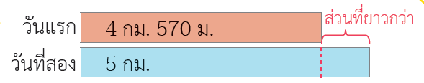
9.1
วันแรกช่างซ่อมผิวถนนได้ 4 กิโลเมตร 570 เมตร วันที่สองช่างซ่อมผิวถนนได้ 5 กิโลเมตร วันที่สองช่างซ่อมผิวถนนได้ยาวกว่าวันแรกเท่าไร
9.2
โจทย์ถาม
วันที่สองช่างซ่อมผิวถนนได้ยาวกว่าวันแรกเท่าไร
9.3
วันแรกช่างซ่อมผิวถนนได้ 4 กิโลเมตร 570 เมตร
วันที่สองช่างซ่อมผิวถนนได้ 5 กิโลเมตร
โจทย์บอก
9.4
หาคำตอบได้อย่างไร
9.5
นำความยาวมาลบกัน
9.6
9.7
วิธีทำ
กิโลเมตร เมตร
1 กม. เท่ากับ 1,000 ม.
5 กม. เท่ากับ 4 กม.
1,000 ม.
4
1000
วันที่สองซ่อมผิวถนนได้ | 5 |  | 0
9.8
-
วันแรกซ่อมผิวถนนได้ | 4 |  | 570
9.9
วันที่สองซ่อมผิวถนนได้ยาวกว่าวันแรก | 0 |  | 430
9.10
ตอบ
วันที่สองซ่อมผิวถนนได้ยาวกว่าวันแรก ๔๓๐ เมตร

Slide 93
9.1
9.2
แก้วน้ำสูง 9 เซนติเมตร 4 มิลลิเมตร แก้วกินยาสูง 45 มิลลิเมตร แก้วน้ำสูงกว่าแก้วกินยากี่เซนติเมตร กี่มิลลิเมตร
9.3
9.4
เซนติเมตร มิลลิเมตร
วิธีทำ
8
14
9.5
แก้วน้ำสูง | 9 |  | 4
-
แก้วกินยาสูง | 4 |  | 5
45 มม. เท่ากับ
4 ซม. 5 มม.
9.6
แก้วน้ำสูงกว่าแก้วกินยา | 4 |  | 9
9.7
9.8
ตอบ
แก้วน้ำสูงกว่าแก้วกินยา ๔ เซนติเมตร ๙ มิลลิเมตร
9.9
9.10

Slide 94
9.1
แสดงวิธีหาคำตอบ
9.2
1
กระดาษสีขาวยาว 5 เมตร 25 เซนติเมตร กระดาษสีฟ้ายาวกว่ากระดาษสีขาว 1 เมตร 30 เซนติเมตร กระดาษสีฟ้ายาวเท่าไร
9.3
9.4
วิธีทำ
เมตร เซนติเมตร
9.5
กระดาษสีขาวยาว | 5 |  | 25
+
9.6
กระดาษสีฟ้ายาวกว่ากระดาษสีขาว | 1 |  | 30
9.7
กระดาษสีฟ้ายาว | 6 |  | 55
9.8
ตอบ
กระดาษสีฟ้ายาว ๖ เมตร ๕๕ เซนติเมตร
9.9
9.10

Slide 95
9.1
แสดงวิธีหาคำตอบ
9.2
2
ระยะทางจากบ้านไปวัด 5,500 เมตร ระยะทางจากบ้านไปสวนสนุก 7 กิโลเมตร 150 เมตร ระยะทางใดยาวกว่า และยาวกว่าอยู่เท่าไร
9.3
9.4
วิธีทำ
กิโลเมตร เมตร
9.5
6
1150
ระยะทางจากบ้านไปสวนสนุก | 7 |  | 150
9.6
-
ระยะทางจากบ้านไปวัด | 5 |  | 500
9.7
ระยะทางจากบ้านไปสวนสนุกยาวกว่า | 1 |  | 650
9.8
ตอบ
ระยะทางจากบ้านไปสวนสนุกยาวกว่าและ
ยาวกว่าอยู่ ๑ กิโลเมตร ๖๕๐ เมตร
9.9
9.10

Slide 96
9.1
แสดงวิธีหาคำตอบ
9.2
3
กล่องกระดาษทิชชูสูง 8 เซนติเมตร 6 มิลลิเมตร วางซ้อนกัน 2 กล่อง สูงเท่าไร
9.3
9.4
วิธีทำ
เซนติเมตร มิลลิเมตร
9.5
กล่องกระดาษทิชชูสูง | 8 |  | 6
+
9.6
วางซ้อนกัน 2 กล่อง | 8 |  | 6
9.7
วางซ้อนกัน 2 กล่องสูง | 16 |  | 12
9.8
หรือ | 17 |  | 2
9.9
ตอบ
วางซ้อนกัน ๒ กล่องสูง ๑๗ เซนติเมตร ๒ มิลลิเมตร
9.10

Slide 97
9.1
แสดงวิธีหาคำตอบ
9.2
4
ระดับนน้ำที่อ่าวสัตหีบน้ำขึ้นสูงสุด 2 เมตร 92 เซนติเมตร น้ำลงต่ำสุด 61 เซนติเมตร ระดับน้ำขึ้นสูงสุดสูงกว่าระดับน้ำลงต่ำสุดเท่าไร
9.3
9.4
วิธีทำ
เมตร เซนติเมตร
9.5
น้ำขึ้นสูงสุด | 2 |  | 92
9.6
-
น้ำลงต่ำสุด |  |  | 61
9.7
ระดับน้ำขึ้นสูงสุดสูงกว่าระดับน้ำลงต่ำสุด | 2 |  | 31
9.8
ตอบ
ระดับน้ำขึ้นสูงสุดสูงกว่าระดับน้ำลงต่ำสุด ๒ เมตร ๓๑ เซนติเมตร
9.9
9.10

Slide 98
9.1
ตรวจสอบความเข้าใจ
แสดงวิธีหาคำตอบ
9.2
9.3
1
ผนังห้องยาว 4 เมตร 50 เซนติเมตร นำโต๊ะทำงานยาว 1 เมตร 20 เซนติเมตร วางติดกับผนังห้อง เหลือความยาวของผนังห้องเท่าไร
9.4
วิธีทำ
เมตร เซนติเมตร
9.5
ผนังห้องยาว | 4 |  | 50
9.6
-
นำโต๊ะทำงานวางติดผนังห้องยาว | 1 |  | 20
9.7
เหลือความยาวของผนังห้อง | 3 |  | 30
9.8
ตอบ
เหลือความยาวของผนังห้อง ๓ เมตร ๓๐ เซนติเมตร
9.9
9.10

Slide 99
9.1
ตรวจสอบความเข้าใจ
แสดงวิธีหาคำตอบ
9.2
9.3
2
สมชายปั่นจักรยานช่วงแรกได้ 15 กิโลเมตร 350 เมตร ช่วงที่สองปั่นจักรยานได้อีก 12 กิโลเมตร 800 เมตร รวมสองช่วงสมชายปั่นจักรยานได้ระยะทางเท่าไร
9.4
วิธีทำ
กิโลเมตร เมตร
9.5
สมชายปั่นจักรยานช่วงแรกได้ | 15 |  | 350
+
9.6
ช่วงที่สองปั่นจักรยานได้ | 12 |  | 800
9.7
รวมสองช่วงสมชายปั่นจักรยานได้ | 27 |  | 1150
9.8
หรือ | 28 |  | 150
9.9
ตอบ
รวมสองช่วงสมชายปั่นจักรยานได้ระยะทาง ๒๘ กิโลเมตร ๑๕๐ เมตร
9.10

Slide 100
9.1
9.2
9.3
สิ่งที่ได้เรียนรู้
9.4
9.5
การแก้โจทย์ปัญหาทำได้โดยอ่านทำความเข้าใจปัญหา วางแผนแก้ปัญหา หาคำตอบ และตรวจสอบความสมเหตุสมผลของคำตอบ
9.6
9.7
9.8
9.9
9.10

Slide 101
9.1
9.2
9.3
9.10
9.4
9.5
9.6
โจทย์ปัญหาเกี่ยวกับความยาว (2)
9.7
9.8
9.9
9.10

Slide 102
9.1
ครูมีกระดาษสียาวแผ่นละ 16 เซนติเมตร 5 มิลลิเมตร จำนวน 12 แผ่น นำมาวางต่อกันจะยาวเท่าไร
9.2
โจทย์ถาม
นำมาวางต่อกันจะยาวเท่าไร
9.3
โจทย์บอก
ครูมีกระดาษสียาวแผ่นละ 16 เซนติเมตร 5 มิลลิเมตร จำนวน 12 แผ่น
9.4
หาคำตอบได้อย่างไร
กระดาษยาวแผ่นละ 16 เซนติเมตร 5 มิลลิเมตร
วางต่อกันจำนวน 12 แผ่น หาความยาวทั้งหมดได้จากการคูณ
9.5
9.6
วิธีทำ
เซนติเมตร มิลลิเมตร
กระดาษยาวแผ่นละ | 16 |  | 5
9.7
×
จำนวน |  |  | 12
แผ่น
9.8
10 มม.
เท่ากับ 1 ซม.
นำมาวางต่อกันจะยาว | 192 |  | 60
9.9
หรือ | 198 |  | 0
9.10
ตอบ
นำมาวางต่อกันจะยาว ๑๙๘ เซนติเมตร

Slide 103
9.1
พลอยเดินออกกำลังกายรอบสวนสาธารณะ 5 รอบ ได้ระยะทาง 16 กิโลเมตร 500 เมตร ถ้าแต่ละรอบพลอยเดินได้ระยะทางเท่ากัน พลอยเดินรอบละกี่กิโลเมตร กี่เมตร
9.2
โจทย์ถาม
พลอยเดินรอบละกี่กิโลเมตร กี่เมตร
9.3
โจทย์บอก
พลอยเดินออกกำลังกายรอบสวนสาธารณะ 5 รอบ ได้ระยะทาง 16 กิโลเมตร
500 เมตร ถ้าแต่ละรอบพลอยเดินได้ระยะทางเท่ากัน
9.4
9.5
หาคำตอบได้อย่างไร
ระยะทางทั้งหมด 16 กิโลเมตร 500 เมตร เดิน 5 รอบ รอบละเท่าๆ กัน หาระยะทางแต่ละรอบได้จากการหาร
9.6
วิธีทำ
พลอยเดินออกกำลังกายรอบสวนสาธารณะ 5 รอบ ได้ระยะทาง 16 กิโลเมตร
500 เมตร
9.7
กิโลเมตร เมตร
1500
9.8
5
16 |  | 500
พลอยเดินรอบละ
3 |  | 300
9.9
9.10
ตอบ
พลอยเดินรอบละ ๓ กิโลเมตร ๓๐๐ เมตร

Slide 104
9.1
9.2
กระเบื้องหนา 1 เซนติเมตร 4 มิลลิเมตร วางซ้อนกัน 25 แผ่น สูงเท่าไร
9.3
9.4
วิธีทำ
เซนติเมตร มิลลิเมตร
9.5
กระเบื้องหนา | 1 |  | 4
×
9.6
วางซ้อนกัน |  |  | 25
แผ่น
10 มม.
เท่ากับ 1 ซม.
9.7
สูง | 25 |  | 100
หรือ | 35 |  | 0
9.8
ตอบ
สูง ๓๕ เซนติเมตร
9.9
9.10

Slide 105
9.1
แสดงวิธีหาคำตอบ
9.2
1
พ่อขับรถ 1 ชั่วโมง ได้ระยะทาง 85 กิโลเมตร 350 เมตร ถ้าแต่ละชั่วโมงพ่อขับรถได้ระยะทางเท่ากัน ในเวลา 4 ชั่วโมง พ่อขับรถได้ระยะทางเท่าไร
9.3
9.4
วิธีทำ
กิโลเมตร เมตร
9.5
พ่อขับรถ 1 ชั่วโมง ได้ระยะทาง | 85 |  | 350
×
9.6
ในเวลา |  |  | 4
ชั่วโมง
9.7
พ่อขับรถได้ระยะทาง | 340 |  | 1400
หรือ | 341 |  | 400
9.8
ตอบ
พ่อขับรถได้ระยะทาง ๓๔๑ กิโลเมตร ๔๐๐ เมตร
9.9
9.10

Slide 106
9.1
แสดงวิธีหาคำตอบ
9.2
2
กล่องขนมยาว 8 เซนติเมตร ถ้าวางกล่องขนมเรียงตามแนวยาวในตู้โชว์ที่ยาว 1 เมตร 20 เซนติเมตร จะวางกล่องขนมได้กี่กล่อง
9.3
9.4
วิธีทำ
ตู้โชว์ยาว 1 เมตร 20 เซนติเมตร หรือ 120 เซนติเมตร
กล่องขนมยาว 8 เซนติเมตร
จะวางกล่องขนมได้ 120 ÷ 8 = 15 เซนติเมตร
ตอบ จะวางกล่องขนมได้ ๒๕ กล่อง
9.5
9.6
9.7
9.8
9.9
9.10

Slide 107
9.1
แสดงวิธีหาคำตอบ
9.2
3
ประเทศอิตาลีทำพิซซ่าที่ยาวที่สุดในโลกในปีพุทธศักราช 2559 ซึ่งยาว 1 กิโลเมตร 855 เมตร ถ้าแบ่งพิซซ่าเป็น 7 ส่วน ส่วนละเท่าๆ กัน แต่ละส่วนจะยาวเท่าไร
9.3
9.4
9.5
วิธีทำ
พิซซ่ายาว 1 กิโลเมตร 855 เมตร
แบ่งเท่าๆ กันเป็น 7 ส่วน
9.6
9.7
กิโลเมตร เมตร
1855
7
1 |  | 855
9.8
แต่ละส่วนจะยาว
0 |  | 265
9.9
ตอบ
แต่ละส่วนจะยาว ๒๖๕ เมตร
9.10

Slide 108
9.1
แสดงวิธีหาคำตอบ
9.2
4
แม่ทำผ้าปูโต๊ะแต่ละผืนใช้ผ้ายาว 2 เมตร 25 เซนติเมตร ต้องการทำผ้าปูโต๊ะ 6 ผืน แม่ต้องใช้ผ้ายาวเท่าไร
9.3
9.4
วิธีทำ
เมตร เซนติเมตร
9.5
แม่ทำผ้าปูโต๊ะแต่ละผืนใช้ผ้ายาว | 2 |  | 25
×
9.6
ต้องการทำผ้าปูโต๊ะ |  |  | 6
ผืน
9.7
แม่ต้องใช้ผ้ายาว | 12 |  | 150
หรือ | 13 |  | 50
9.8
ตอบ
แม่ต้องใช้ผ้ายาว ๑๓ เมตร ๕๐ เซนติเมตร
9.9
9.10

Slide 109
9.1
ตรวจสอบความเข้าใจ
แสดงวิธีหาคำตอบ
9.2
9.3
1
ไม้ไผ่ลำหนึ่งยาว 9 เมตร 60 เซนติเมตร ตัดออกเป็น 4 ท่อน ท่อนละเท่าๆ กัน จะได้ไม้ไผ่ยาวท่อนละเท่าไร
9.4
วิธีทำ
ไม้ไผ่ลำหนึ่งยาว 9 เมตร 60 เซนติเมตร
ตัดออกเป็น 4 ท่อน
9.5
9.6
เมตร เซนติเมตร
9.7
160
4
9 |  | 60
9.8
จะได้ไม้ไผ่ยาวท่อนละ
2 |  | 40
9.9
ตอบ
จะได้ไม้ไผ่ยาวท่อนละ ๒ เมตร ๔๐ เซนติเมตร
9.10

Slide 110
9.1
ตรวจสอบความเข้าใจ
แสดงวิธีหาคำตอบ
9.2
9.3
2
ช่างเทปูนถนนวันละ 2 กิโลเมตร 750 เมตร ถ้าช่างเทปูนทุกวัน ครบ 1 สัปดาห์ ช่างเทปูนได้ระยะทางเท่าไร
9.4
วิธีทำ
กิโลเมตร เมตร
9.5
ช่างเทปูนถนนวันละ | 2 |  | 750
×
9.6
ช่างเทปูนครบ |  |  | 7
วัน
9.7
ช่างเทปูนได้ระยะทาง | 14 |  | 5250
9.8
หรือ | 19 |  | 250
9.9
ตอบ
ช่างเทปูนได้ระยะทาง ๑๙ กิโลเมตร ๒๕๐ เมตร
9.10

Slide 111
9.1
9.2
9.3
สิ่งที่ได้เรียนรู้
9.4
9.5
การแก้โจทย์ปัญหาทำได้โดยอ่านทำความเข้าใจปัญหา วางแผนแก้ปัญหา หาคำตอบ และตรวจสอบความสมเหตุสมผลของคำตอบ
9.6
9.7
9.8
9.9
9.10

